Slide 1
Lucha contra la pobreza energética: Comprometidos con las personas y el medio ambiente
Pablo Navajo Gomez
Logo de la
empresa/entidad

Slide 2
Índice
1
La pobreza energética: Definición
2
La pobreza energética: Medición
3
El acceso a la energía como derecho
4
Efectos de la pobreza energética
5
La intervención de Cruz Roja Española
6
Comprometidos con las personas y el medio ambiente

Slide 3
Índice
1
La pobreza energética: Definición
2
La pobreza energética: Medición
3
El acceso a la energía como derecho
4
Efectos de la pobreza energética
5
La intervención de Cruz Roja Española
6
Comprometidos con las personas y el medio ambiente

Slide 4
Pobreza Energética: Definición
La pobreza energética se entiende como la consecuencia de una condición más extensa y difusa denominada vulnerabilidad energética, definida como la probabilidad de un hogar a experimentar una situación en la que dicho hogar no recibe una cantidad adecuada de servicios de la energía (Bouzarovski and Petrova, 2015).
Este enfoque explica la pobreza energética como una condición temporal causada por condiciones estructurales y coyunturales que van más allá de la triada de factores tradicionalmente considerados:
Ingresos del hogar
Precios de la energía
Eficiencia energética de la vivienda
@pablonavajo

Slide 5
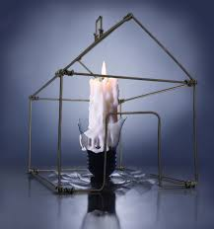
Pobreza Energética: Definición
“Incapacidad [de un hogar] de alcanzar un nivel social y materialmente necesario de servicios domésticos de la energía”
Bouzarovski and Petrova, 2015
@pablonavajo

Slide 6
Pobreza Energética: Definición
@pablonavajo
La pobreza energética es la situación en la que se encuentra un hogar en el que no pueden ser satisfechas las necesidades básicas de suministros de energía, como consecuencia de un nivel de ingresos insuficiente y que, en su caso, puede verse agravada por disponer de una vivienda ineficiente en energía.
MITECO, 2019
@pablonavajo

Slide 7
Factor | Fuerza Motriz
Acceso | Baja disponibilidad de vectores energéticos adecuados para cubrir las necesidades del hogar
Asequibilidad | Desproporción entre el coste de la energía y los ingresos del hogar, incluyendo el papel de impuestos y mecanismos de asistencia. Incapacidad de invertir en la construcción de nuevas infraestructuras energéticas.
Flexibilidad | Incapacidad de cambiar de un modo de provisión de energía que sea apropiado para las necesidades del hogar
Eficiencia energética | Pérdida desproporcionada de energía útil en la conversión de energía primaria a servicios de la energía en el hogar
Necesidades | Desajuste entre requerimientos energéticos del hogar y servicios de la energía disponible por razones sociales, culturales, económicas o de salud.
Prácticas | Falta de conocimiento sobre programas de apoyo o formas eficientes de uso de energía en el hogar.
Fuente: Bouzarovski y Petrova (2015)
@pablonavajo

Slide 8
Índice
1
La pobreza energética: Definición
2
La pobreza energética: Medición
3
El acceso a la energía como derecho
4
Efectos de la pobreza energética
5
La intervención de Cruz Roja Española
6
Comprometidos con las personas y el medio ambiente

Slide 9
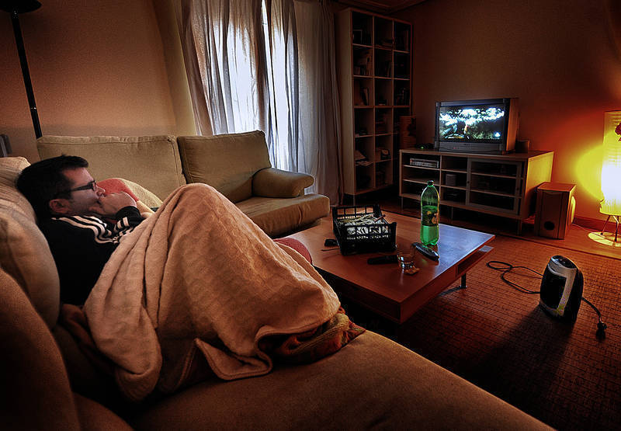
Pobreza Energética: Indicadores
Porcentaje de población que se declara incapaz de mantener la vivienda a una temperatura adecuada (ECV).
Porcentaje de población que declara retrasos en el pago de las facturas de la vivienda (ECV).
Gastos desproporcionados: porcentaje de población para el que los gastos reales en energía doméstica (como porcentaje de ingresos totales del hogar) está dos veces por encima de la mediana (EPF)
Pobreza energética escondida: porcentaje de población para el que el gasto total en energía doméstica está por debajo de la mitad de la mediana nacional. (EPF)
Encuesta de Presupuestos Familiares (EPF)
Encuesta de Condiciones de Vida (ECV)
@pablonavajo

Slide 10
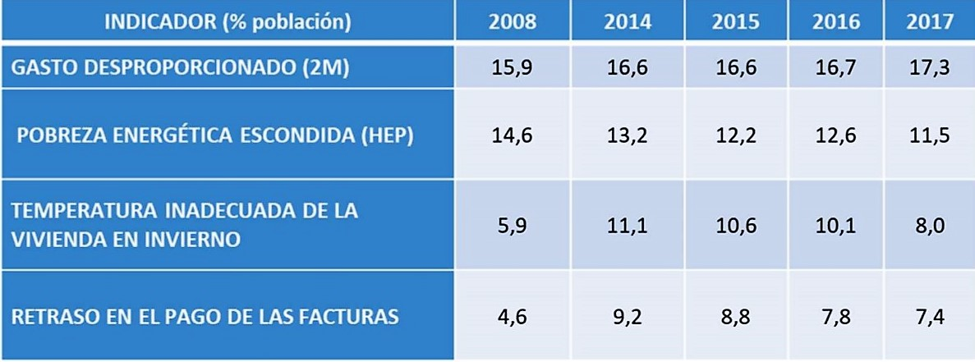
Pobreza Energética: Indicadores - Evolución
@pablonavajo

Slide 11
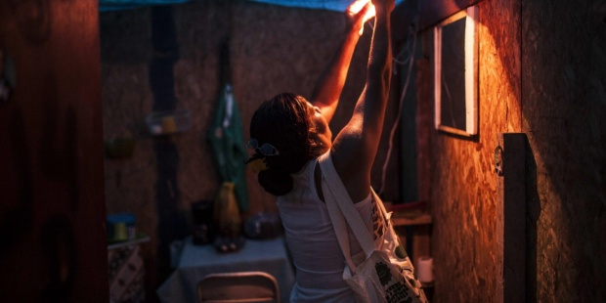
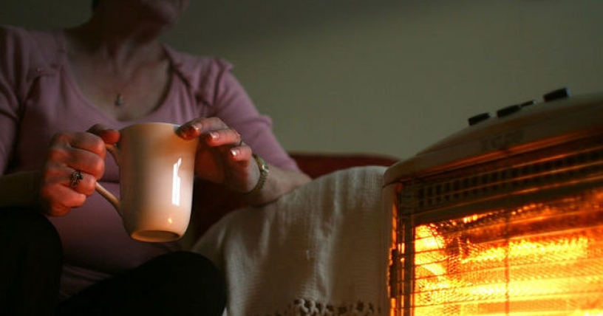
Pobreza Energética: Indicadores
6,8 millones (15% de la población), estarían sufriendo condiciones asociadas a la pobreza energética, temperaturas inadecuadas en la vivienda o retraso en el pago de recibos, o ambos.
2,8 millones (6% de la población)declararon tener dos o más retrasos en el pago de recibos en los últimos 12 meses.
13,3 millones (29% de la población) estarían en dificultades, bien por gastos desproporcionados en relación a sus ingresos, bien por escaso gastos
900 mil (el 2% de la población) por dificultades económicas dejaron de disponer de sus fuentes habituales de energía doméstica,
855.344, son atenidas por Cruz Roja
@pablonavajo

Slide 12
«La pobreza energética se convierte generalmente en un círculo vicioso. La pobreza fuerza a las personas a vivir en viviendas baratas y de mala calidad que son difíciles de calentar, lo que incrementa las facturas.
Las circunstancias personales y del hogar de las personas que sufren pobreza pueden ocasionar que precisen caldear su vivienda por períodos de tiempo más largos y con mayor intensidad (desempleo, o empleo precario, enfermedades crónicas o discapacidad, presencia de menores de edad).
El incremento de los precios y la disminución de los ingresos coloca a los hogares ante cada vez más inaceptables elecciones entre la energía y otras necesidades clave como la alimentación o el equipamiento escolar y les fuerzan a endeudarse.
La salud física y mental se ven severamente afectadas con impactos en el bienestar, pero también en la capacidad para trabajar, relacionarse y participar. Esto tiene, a la vez, importantes impactos negativos en el crecimiento y la economía» (JONES , 2016, p.28)
JONES, S. (2016). Social causes and consequences of energy poverty. En Csiba, K. (ed.), Energy poverty handbook (21-37). Brussels: Katalin Csiba. Obtenido de http://meszerics.eu/pdf/energypovertyhandbook-online.pdf(última consulta 07/06/17).
@pablonavajo

Slide 13
Índice
1
La pobreza energética: Definición
2
La pobreza energética: Medición
3
El acceso a la energía como derecho
4
Efectos de la pobreza energética
5
La intervención de Cruz Roja Española
6
Comprometidos con las personas y el medio ambiente

Slide 14
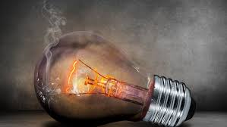
Acceso a la energía como derecho
Este planteamiento implica garantizar un nivel adecuado de servicios de la energía doméstica, especialmente para aquellos segmentos de población más desfavorecidos
Objetivo de Desarrollo Sostenible (ODS) número 7, según el cual la comunidad internacional se compromete a la garantizar “el acceso a la energía asequible, fiable, sostenible y moderna para todos”.
Este objetivo abarca tres metas a alcanzar en 2030:
asegurar el acceso universal
duplicar la cuota de energía renovable
duplicar la tasa de mejora de la eficiencia energética
@pablonavajo

Slide 15
La directiva del Parlamento Europeo y del Consejo
Refuerza los aspectos sociales de la eficiencia energética, establece el requisito de que se tenga en cuenta la pobreza energética al configurar los sistemas de obligaciones de eficiencia energética y las medidas alternativas.
La reducción de la factura energética será también especialmente beneficiosa para los consumidores más vulnerables.
Las mejoras de eficiencia energética de los edificios deben beneficiar, en particular, a los consumidores afectados por la pobreza energética.
Las políticas de eficiencia energética de la Unión deben ser integradoras y, por tanto, garantizar el acceso de los consumidores afectados por la pobreza energética a las medidas de eficiencia energética.
@pablonavajo

Slide 16
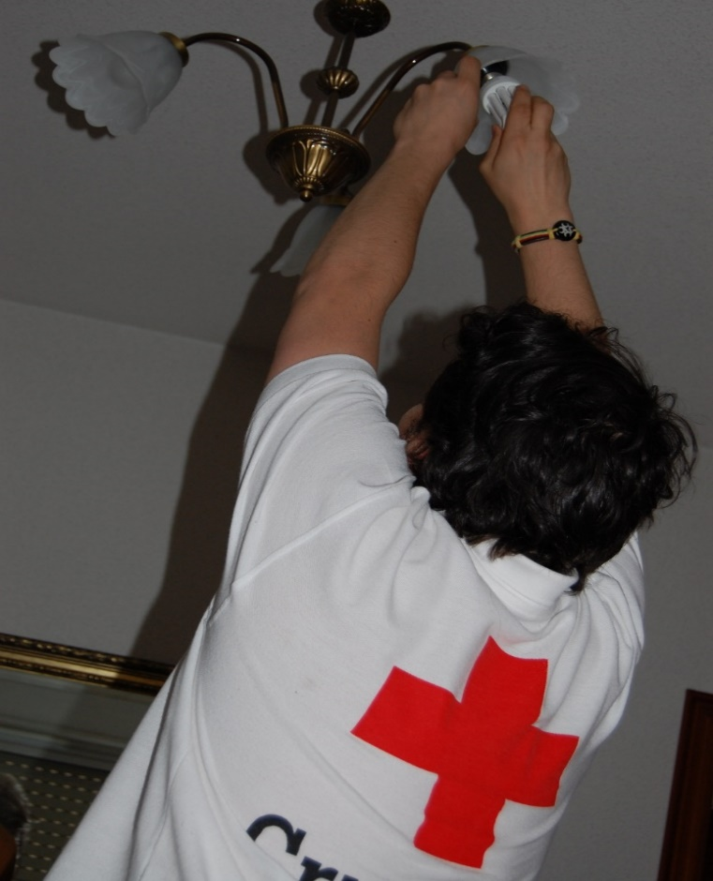
Es fundamental que las familias vulnerables dispongan de una vivienda eficiente y sostenible que reduzca el gasto, pero la realidad actual es que estas familias viven en las casas más ineficientes.
@pablonavajo

Slide 17
Índice
1
La pobreza energética: Definición
2
La pobreza energética: Medición
3
El acceso a la energía como derecho
4
Efectos de la pobreza energética
5
La intervención de Cruz Roja Española
6
Comprometidos con las personas y el medio ambiente

Slide 18
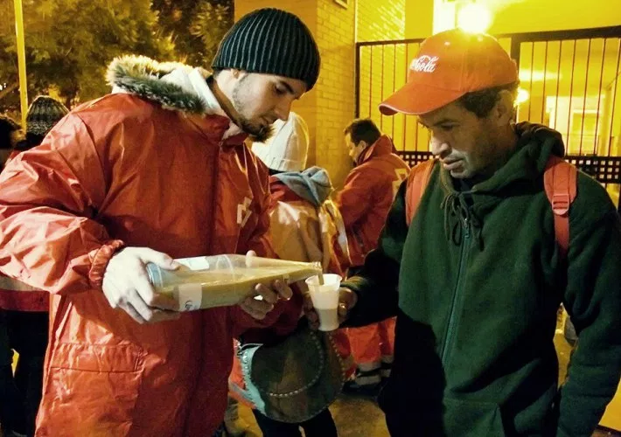
Efectos de la pobreza energetica
Salud.
Disyuntiva alimentación o calefacción.
Necesidad de recortar determinados capítulos del presupuesto familiar para poder abordar otros.
Niños resultados menos favorables en el rendimiento académico.
Incremento de conductas de riesgo.
Dificultades en la búsqueda de empleo.
Disminución de los contactos sociales y de las oportunidades educativas y laborales.
@pablonavajo

Slide 19
Efectos de la pobreza energética
El 50% de las familias atendidas por Cruz Roja se ven obligadas a elegir entre pagar gastos básicos, como llevar una alimentación adecuada o calentar sus hogares
El 77% de las personas afirma que tiene dificultades para llegar a fin de mes.
Para el 65% los gastos de la vivienda suponen ‘una carga pesada’
El 37% afirma que ‘pasa frio en su hogar’ durante el invierno.
El 52,6% consecuencias en la salud
Un 35,3% efectos negativos en el ámbito social
29,6% Absentismo laboral
19,5% impacto en la búsqueda de empleo
28,5% Absentismo escolar y menor rendimiento académicos
@pablonavajo

Slide 20
Bono social y tarifa regulada
El 19% utiliza el bono social y el 54% dice no conocerlo
La tarifa regulada PVPC (Precio Voluntario para el Pequeño Consumidor), sólo la utiliza un 3,5% y el 90% dice desconocerla
@pablonavajo

Slide 21
La pobreza energética en España podría ser responsable en España de, en promedio, 7.100 muertes prematuras al año, es decir, del 30% de las 24.000 muertes adicionales en invierno registradas en España
World Health Organisation, 2011
@pablonavajo

Slide 22
Índice
1
La pobreza energética: Definición
2
La pobreza energética: Medición
3
El acceso a la energía como derecho
4
Efectos de la pobreza energética
5
La intervención de Cruz Roja Española
6
Comprometidos con las personas y el medio ambiente

Slide 23
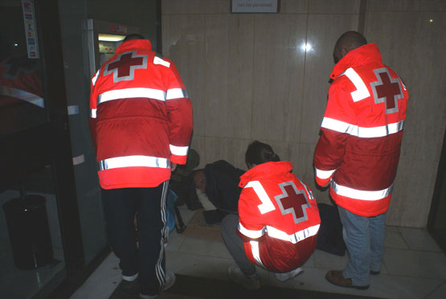
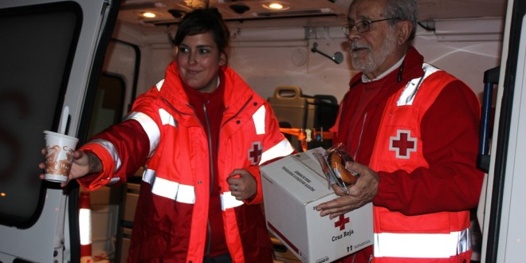
Cruz Roja trabaja con personas en situación de extrema vulnerabilidad priorizando tres ámbitos:
Vulnerabilidad económica
Exclusión residencial de las personas sin hogar
Población que habita en zonas desfavorecidas
Cobertura a necesidades básicas (entrega de alimentos, vestuario, material de higiene y enseres, así como el pago de suministros).
Prevención de la exclusión residencial, a través del apoyo y mediación en la negociación de hipotecas o alquileres, pagos puntuales de cuotas, apoyo psicológico y capacitación en temas de ahorro doméstico;
El apoyo a la escolarización, con becas comedor, material y equipamiento escolar.
@pablonavajo

Slide 24
@pablonavajo

Slide 25
Índice
1
La pobreza energética: Definición
2
La pobreza energética: Medición
3
El acceso a la energía como derecho
4
Efectos de la pobreza energética
5
La intervención de Cruz Roja Española
6
Comprometidos con las personas y el medio ambiente

Slide 26
Marco del llamamiento
Responsabilidad Social
ODS
Acuerdos de Paris
Lucha contra el cambio climático
Misión CRE
Principios, Resoluciones AG Plan de Acción
Estar cada vez más cerca de las personas vulnerables en los ámbitos nacional e internacional
Reducción y compensación huella de carbono
Lucha contra la pobreza energética
@pablonavajo

Slide 27
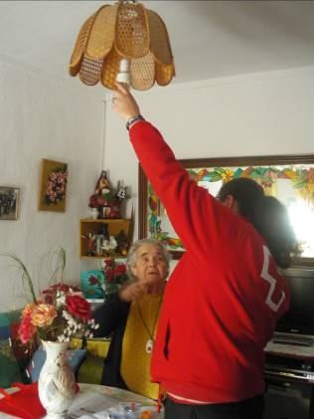
Compromisos
Ámbito interno. Reducir la emisión de GEI, disminuyendo el impacto ambiental generado durante la realización de las actividades propias de la Institución.
Nos comprometemos a realizar un uso energético sostenible de nuestra actividad.
Tomaremos medidas que afecten tanto a los cambios de comportamiento del voluntariado y personal laboral, como aquellas que nos permitan ser más eficientes en el uso de la energía.
Ámbito externo. Trabajar con los colectivos vulnerables en el ámbito nacional e internacional, implantando medidas de eficiencia energética y reduciendo el impacto de la pobreza energética.
@pablonavajo

Slide 28
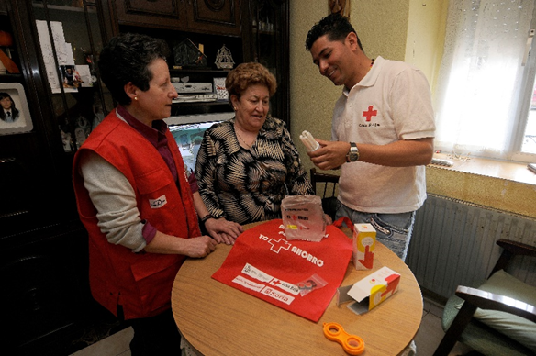
Esta iniciativa pretende fomentar la corresponsabilidad de Cruz Roja y las empresas sobre el cambio climático y la lucha contra la pobreza energética, proponiendo que:
Cada Asamblea sea consciente de su generación de emisiones de gases de efecto invernadero (GEI)
Establezca medidas para la reducción de sus emisiones
Dedique el ahorro producido por la reducción de consumos a proyectos de lucha contra la pobreza energética
Compense sus emisiones a través de la reducción de consumos del proyecto de Lucha contra la Pobreza Energética.
@pablonavajo

Slide 29
Lógica del llamamiento
REDUCCION
INVERSION DE AHORRO
HUELLA DE CO2 DE CRE
LUCHA CONTRA LA POBREZA ENERGETICA
COMPENSACION
REDUCCION CONSUMOS USUARIOS
@pablonavajo

Slide 30
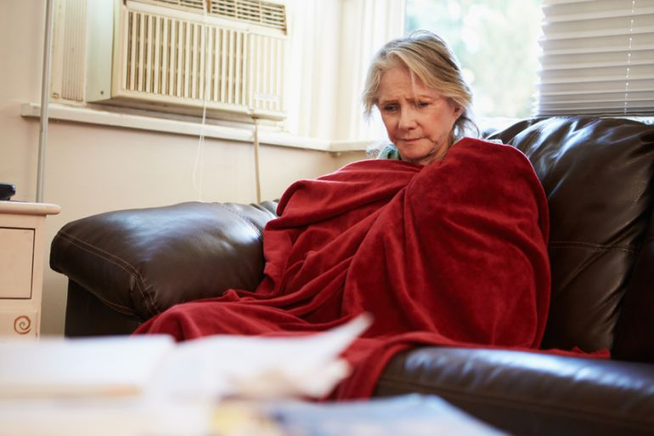
Con este llamamiento, que tendrá una duración inicial de tres años, pretendemos ofrecer respuestas integrales a la lucha contra el cambio climático; desde la dimensión interna de la Institución con la puesta en marcha de medidas de reducción de GEI y el control de las emisiones, y una dimensión externa trabajando con nuestros colectivos vulnerables en la lucha contra la pobreza energética.
@pablonavajo

Slide 31
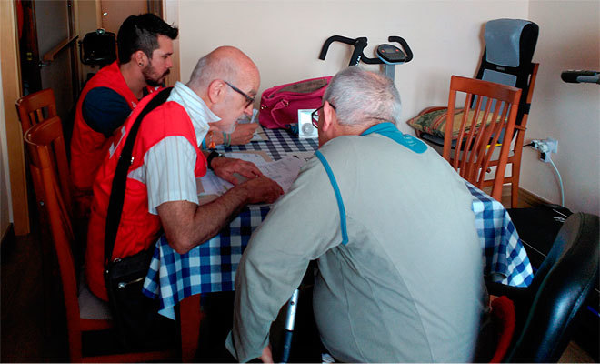
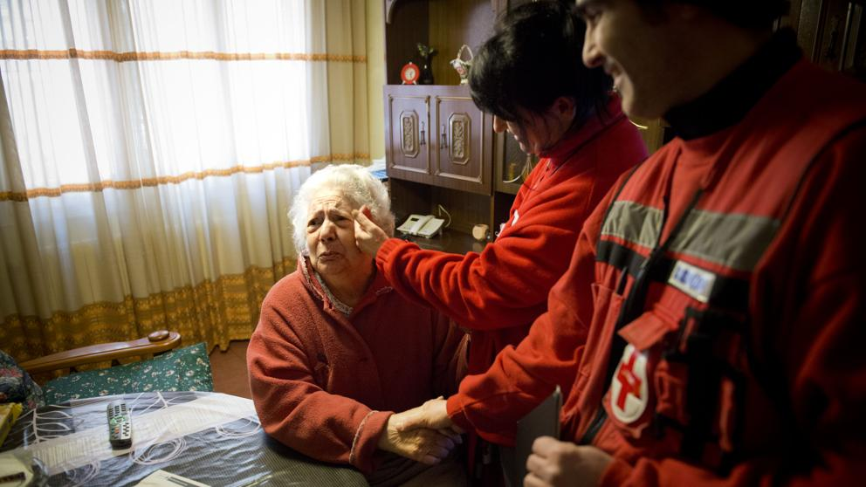
¿Que hacemos?
Talleres de economía doméstica, recomendaciones sobre buenas prácticas ambientales a realizar en el hogar, incluyendo cambio de hábitos y comportamientos.
Dotación a las familias de un kit de micro eficiencia energética para el hogar.
Estudio de sus facturas eléctricas y la emisión de informe de recomendaciones acerca de la posibilidad de solicitar el bono social, cambio de potencia contratada, etc.
Pequeñas rehabilitaciones en el hogar.
Capacitación de personas voluntarias
Alianzas con empresas
@pablonavajo

Slide 32
@pablonavajo

Slide 33
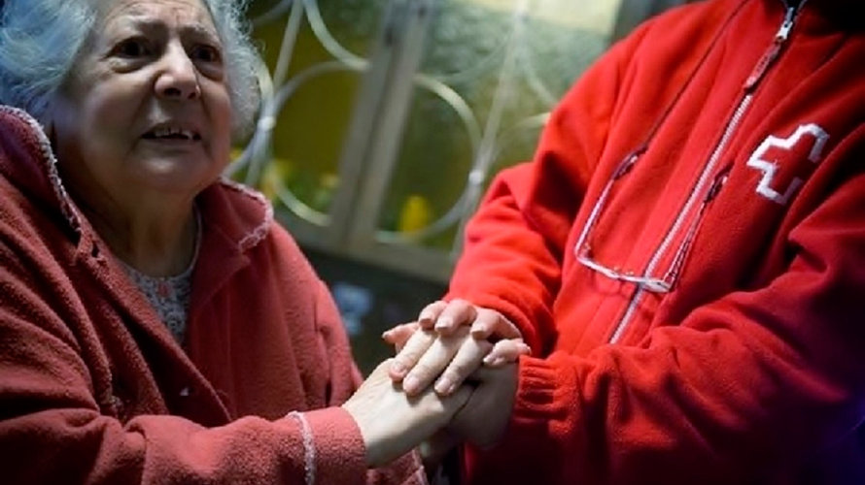
Resultados Esperados
Contribuiremos a los objetivos de la conferencia de París sobre Cambio Climático y a los ODS.
Reduciremos la emisión de GEI de la Institución.
Compensaremos las emisiones de CO2 para asegurar una entidad sostenible y responsable medioambientalmente
Financiaremos la lucha contra la pobreza energética de los colectivos vulnerables en situación de riesgo de pobreza en el ámbito nacional e internacional.
Ayudaremos a los hogares con dificultades para hacer frente al pago de sus suministros de energía a través del fomento de un uso responsable de la energía.
Fomentaremos la colaboración entre empresas y CRE para paliar la pobreza energética.
@pablonavajo

Slide 34
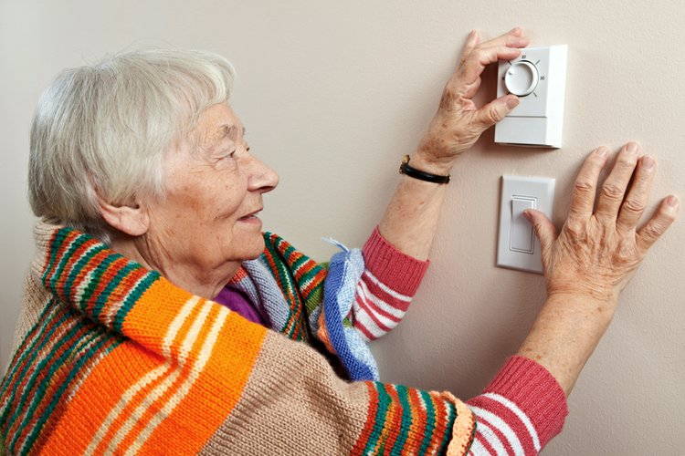
Las cifras del llamamiento
La huella de Carbono de Cruz Roja Española en 2017 ha sido de 15.975,16 toneladas
Ratio de compensación es:
1 familia = 1 Tonelada CO2 = inversión 120€/año,
Inversión en lucha contra la pobreza energética de 1.917.019 € y 15.975 familias atendidas.
Fondo adicional 1.430.000 €
Con el compromiso de atención a 15.975 familias, más la ampliación del fondo del llamamiento, se espera llegar al total de familias atendidas en 2019 de 24.315 familias.
@pablonavajo

Slide 35
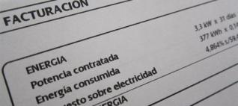
Siendo el coste del kit de aproximadamente de unos 80€, se consigue una reducción anual en términos económicos de 90€/ anuales en la factura del hogar y una reducción de unos 11`70KgCO2/kit.
Reducir una tonelada supone trabajar con 85,5 familias.
Una Tonelada de CO2 emitida
120€ invertidos en compensación
Trabajo con una familia
@pablonavajo

Slide 36
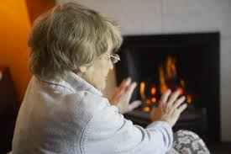
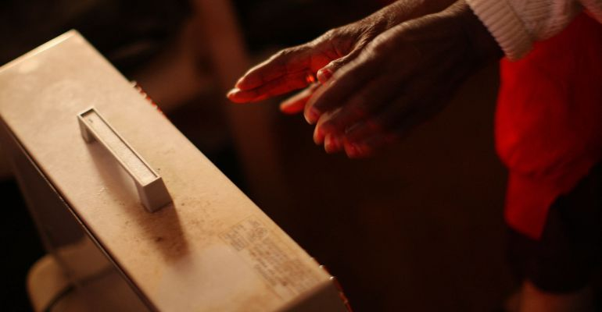
Emisiones contempladas
Directas
Emisiones de CO2 asociadas a la energía primaria consumida en aplicaciones estacionarias (calderas, cocinas, etc.) en punto de consumo.
Emisiones de CO2 equivalentes de las fugas por refrigerante de equipos de aire acondicionado.
Emisiones de CO2 asociadas a la energía primaria consumida en aplicaciones móviles (vehículos de tierra y agua).
Indirectas
Emisiones de CO2 indirectas asociadas a la energía eléctrica consumida en punto de consumo. Se tienen en cuenta las diferentes comercializadoras
@pablonavajo

Slide 37
Conclusiones
Proyecto que vincula temas medio ambientales y el trabajo con los colectivos mas vulnerables.
Relaciona aspectos de gestión ambiental interna con la actividad mas propia de Cruz Roja.
Requiere de la participación del voluntariado y del personal laboral.
Permite implicar a empresas y donantes y a la sociedad en general
@pablonavajo

Slide 38
Índice
1
La pobreza energética: Definición
2
La pobreza energética: Medición
3
El acceso a la energía como derecho
4
Efectos de la pobreza energética
5
La intervención de Cruz Roja Española
6
Comprometidos con las personas y el medio ambiente

Slide 39
GRACIAS POR SU ATENCIÓN
Logo de la
empresa/entidad

